Slide 1
БИОЛОГИЯ
11 КЛАСС
ТЕМА
Практическая работа №8. Изучение круговорота воды, углеводов, азота, кислорода, фосфора и серы в биосфере

Slide 2
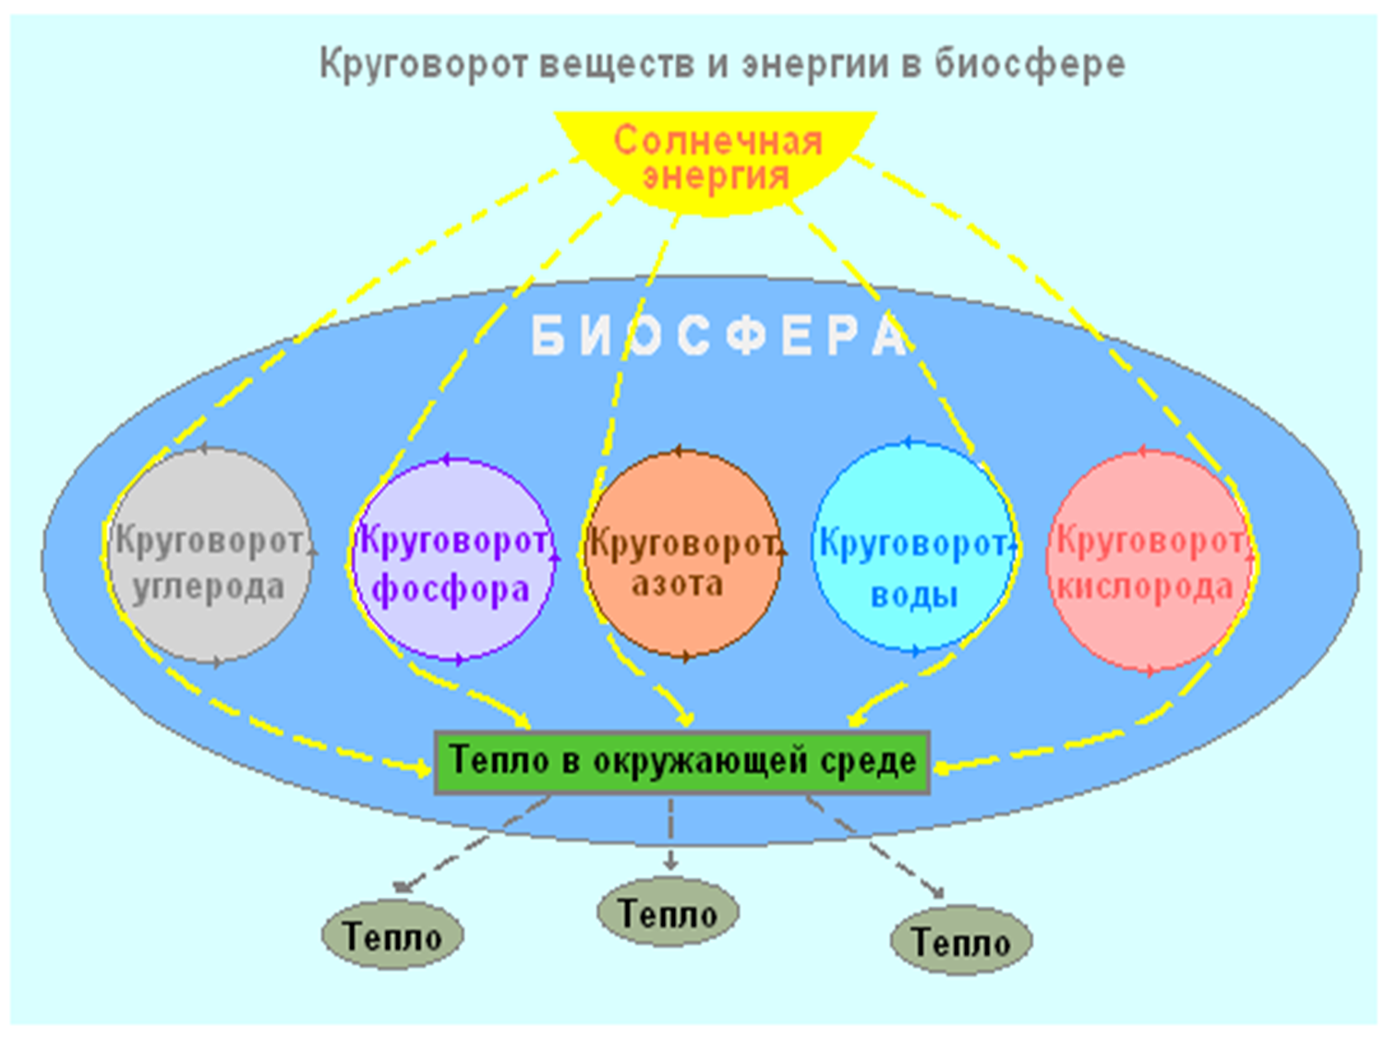
КРУГОВОРОТ ВЕЩЕСТВ И ЭНЕРГИИ

Slide 3
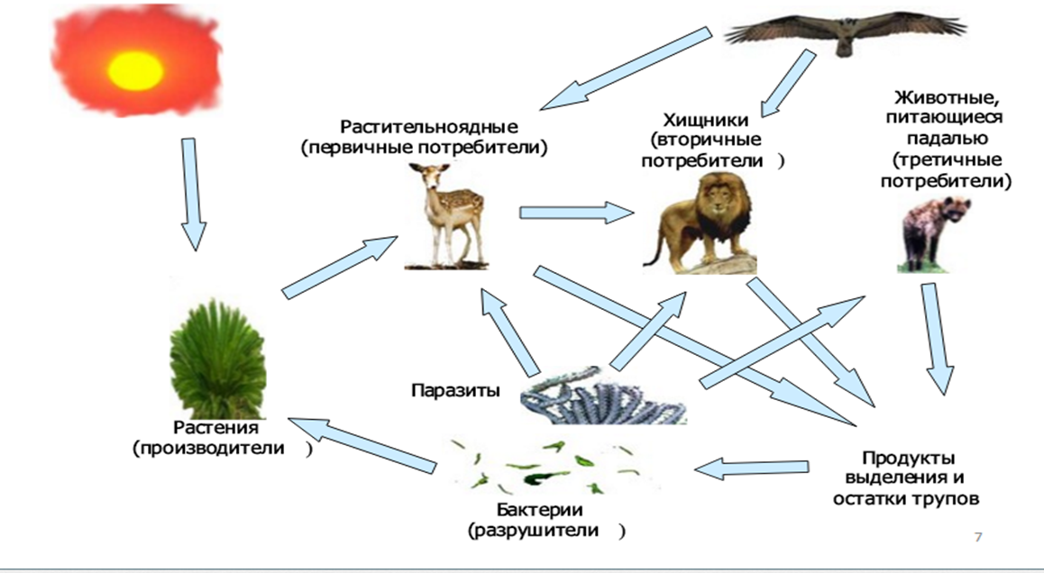
КРУГОВОРОТ ВЕЩЕСТВ
В каждой экосистеме происходит круговорот вещества как результат экофизиологической взаимосвязи автотрофов и гетеротрофов.

Slide 4
ЗАКОНОМЕРНОСТИ КРУГОВОРОТА ВЕЩЕСТВ
Отходы одних организмов используют другие организмы.
В конце цепи вновь восстанавливается вещество с которым эта цепь начиналась.
Каждый вид организмов занимает определенное место.
Каждый вид организмов выполняет свою роль.

Slide 5
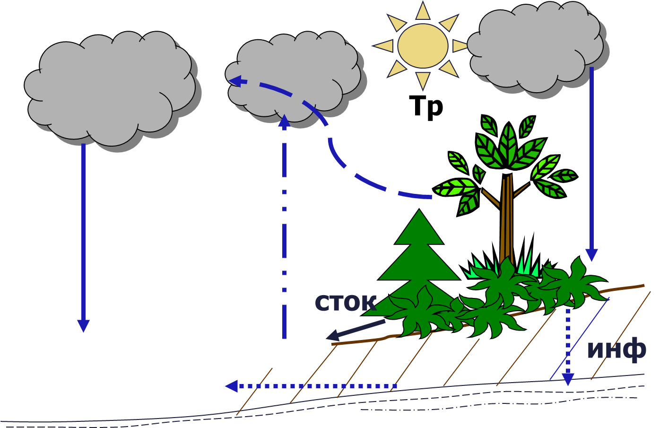
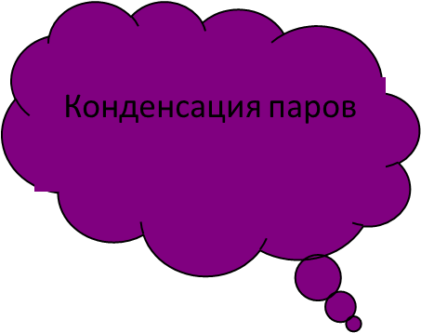
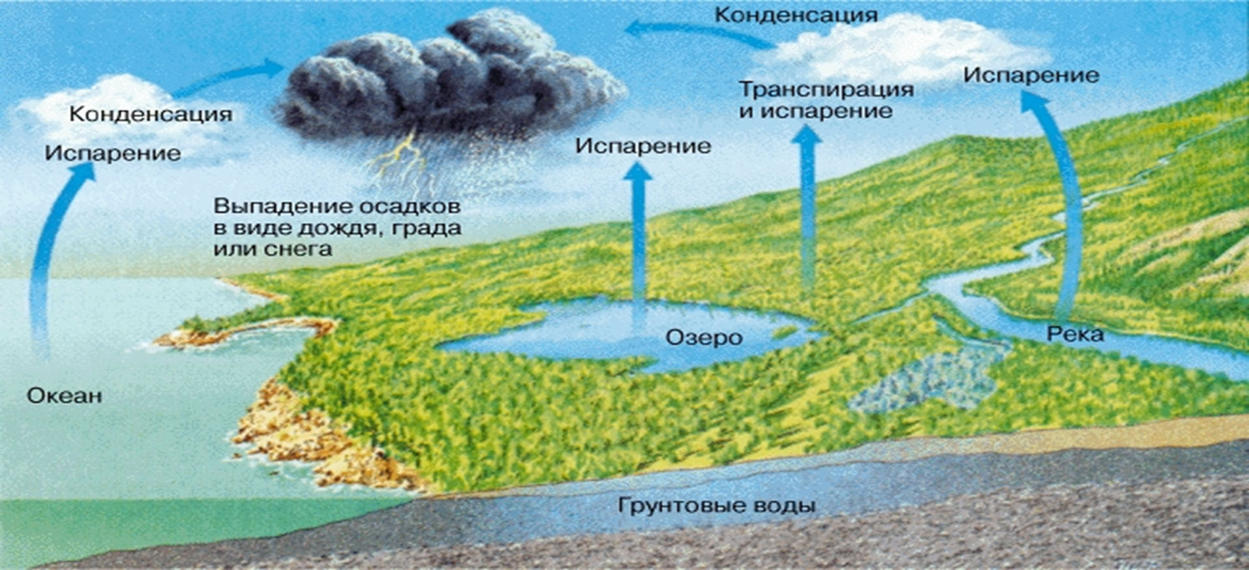
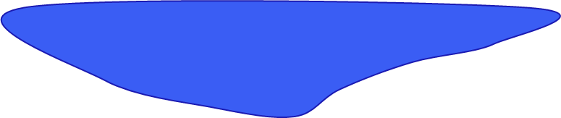
КРУГОВОРОТ ВОДЫ
ВЫПАДЕНИЕ ОСАДКОВ
ТРАНСПИРАЦИЯ
ИСПАРЕНИЕ ВОДЫ
ИНФИЛЬТРАЦИЯ

Slide 6
КРУГОВОРОТ ВОДЫ
Круговорот воды представляет собой процесс непрерывного взаимосвязанного перемещения в глобальных масштабах. Он осуществляется под влиянием солнечной энергии, гравитации, жизнедеятельности организмов. Можно выделить малый и большой круговороты. При малом круговороте вода, испаряющаяся с поверхности океана, вновь возвращается в него в виде атмосферных осадков. При большом круговороте часть испаряющейся сводной поверхности влаги выпадает не только на океан, но и на сушу, где питает другие реки и водоемы, а в конечном счете с подземным и поверхностным стоком возвращается в океан.

Slide 7
КРУГОВОРОТ ВОДЫ
Значимую роль в процессе круговорота воды играет эвапотранспирация, которая представляет собой количество влаги, переходящее в атмосферу с поверхности почвы (эвапорации) и испарения зелеными частями растений (транспорации), при котором вода испаряется со всей наружной и со всех внутренних поверхностей растений, соприкасающихся с воздухом. Общая траспирация зависит от многих экологических факторов ( освещенности, сухости воздуха, ветра, рельефа и др.)

Slide 8
КРУГОВОРОТ ВОДЫ
Цикл воды занимает на Земле около 2 млн. лет. Разные фракции воды гидросферы участвуют в круговороте по-разному и с разной скоростью. Так полное обновление воды в составе ледников происходит за 8 тыс. лет, подземных вод – за 5 тыс. лет, почвы – за 1 год, пары атмосферы и речные воды полностью обновляются за 10-12 суток.

Slide 9
КРУГОВОРОТ ВОДЫ
1. 1. Составьте схему основных этапов круговорота воды, рассмотрев:
а) Через какие каналы вода попадает в экосистемы?
б) Через какие каналы вода попадает в атмосферу?
2.Какой вклад в испарение воды вносит океан?
3. Какой вклад в испарение воды вносят растения?
4. Каковы причины нарушения круговорота воды.

Slide 10
Круговорот воды
Вывод:
1) Круговорот воды происходит с участием живых организмов (…).
2) Такой круговорот называется (…)

Slide 11
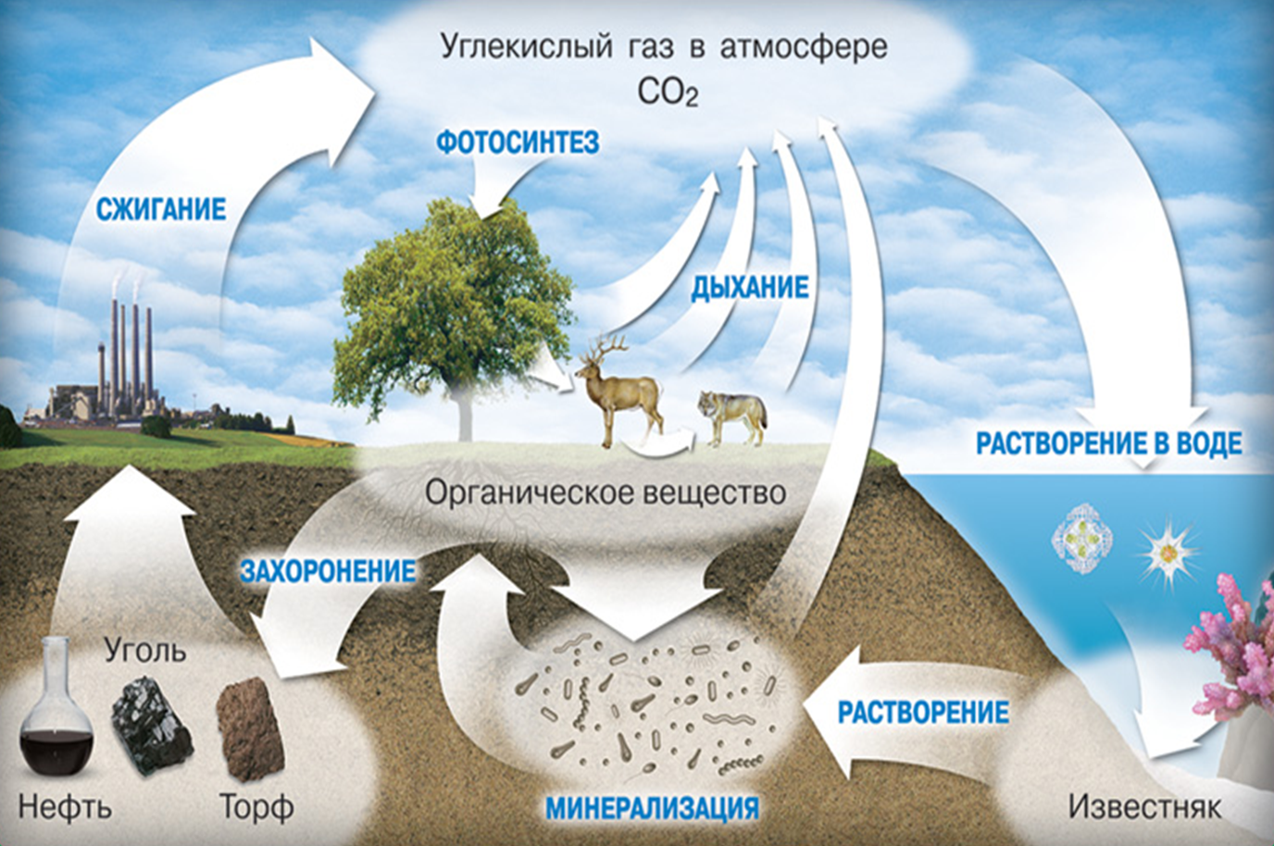
КРУГОВОРОТ УГЛЕРОДА

Slide 12
КРУГОВОРОТ УГЛЕРОДА
Источником углерода для фотосинтеза служит углекислый газ (диоксид углерода), находящийся в атмосфере или растворенный в воде. Углерод, связанный в горных породах, вовлекается в круговорот значительно медленнее. В составе синтезированных растением органических веществ углерод поступает затем вцепи питания через живые или мертвые части растений и возвращается в атмосферу снова в форме углекислого газа в результате дыхания брожения или сгорания топлива (древесины, нефти, угля и т. д.)

Slide 13
КРУГОВОРОТ УГЛЕРОДА
Продолжительность цикла углерода трем-четырем столетиям. В настоящее время отмечается нарушение круговорота углерода в связи со сжиганием значительного количества ископаемых углеродистых энергоносителей, а также при дегумификации пахотных почв и осушении болот. В целом содержание диоксида углерода в атмосфере ежегодно возрастает на 0,6%. Еще быстрее возрастает содержание метана – на 1 2%. Эти газы являются главными виновниками усиления парникового эффекта, который на 50% зависит от диоксида углерода и на 33% – от метана..

Slide 14
КРУГОВОРОТ УГЛЕРОДА
1. Составьте схему основных этапов круговорота углерода, рассмотрев:
а) Через какие каналы углерод попадает в экосистемы?
б) Какой вклад в круговорот вносит техногенный углерода?
2. Что нужно сделать для нормализации круговорота углерода?

Slide 15
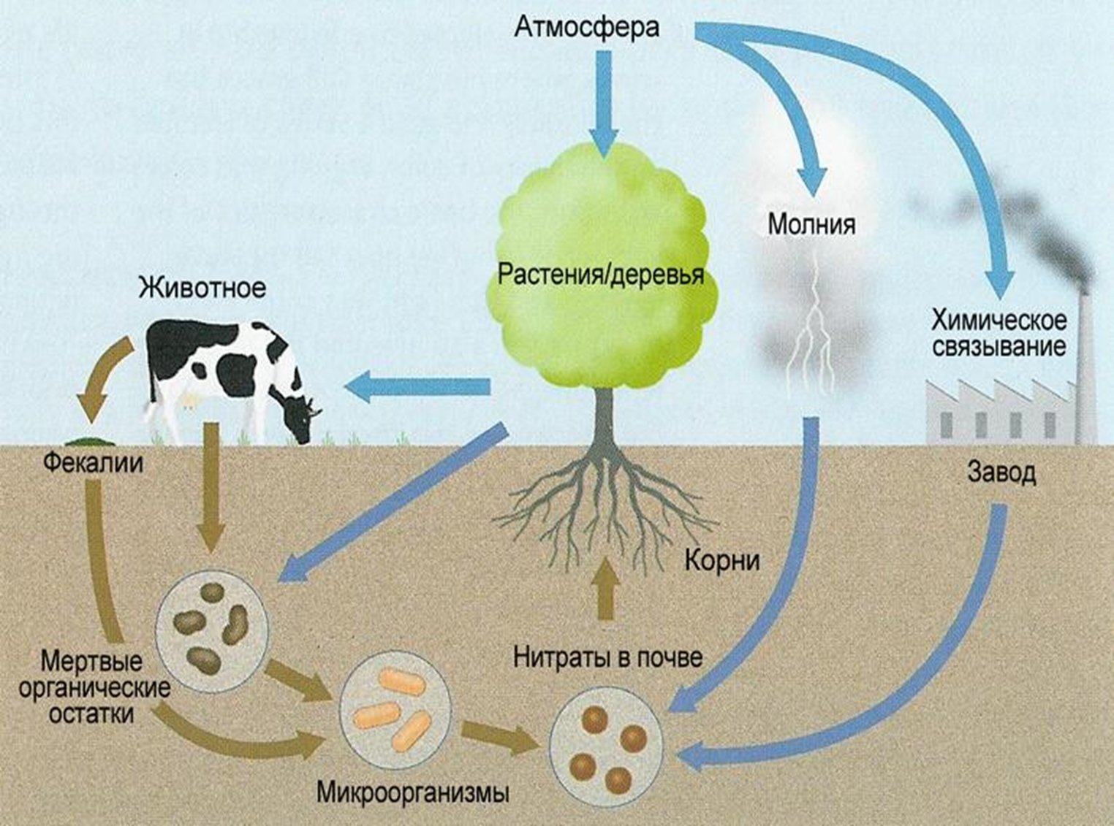
КРУГОВОРОТ АЗОТА

Slide 16
КРУГОВОРОТ АЗОТА
Растения получают азот в основном из разлагающегося мертвого органического вещества посредством деятельности бактерий, которые превращают азот белков в усваиваемую растениями форму. Другой источник – свободный азот атмосферы – растениям непосредственно не доступен. Но его связывают, т.е. переводят в другие химические формы, некоторые группы бактерий и сине-зеленые водоросли, они обогащают им почву

Slide 17
КРУГОВОРОТ АЗОТА
Многие растения находятся в симбиозе с азотфиксирующими бактериями, образующими клубеньки на их корнях. Из отмерших растений или трупов животных часть азота, за счет деятельности других групп бактерий, превращается в свободную форму и вновь поступает в атмосферу.

Slide 18
КРУГОВОРОТ АЗОТА
1. Составьте схему основных этапов круговорота азота, рассмотрев:
а) Через какие каналы атмосферный азот попадает в экосистемы?
б) Какой вклад в круговорот вносит техногенный азот?
2. Что нужно сделать для нормализации круговорота азота?

Slide 19
Закрепление знаний
Прочтите текст «Круговорот серы и фосфора »
2. Проанализируйте предложенную схему биогеохимического цикла (круговорота) серы и фосфора.
3. Составьте свою схему круговорота серы и фосфора, следуя логике полученного материала и используя рисунки и картинки.
4. Подготовить рассказ по этой схеме (рассказ рассчитать не более чем на 3 минуты).

Slide 20

Закрепление пройденного
Повторить параграф № 30

